Slide 1
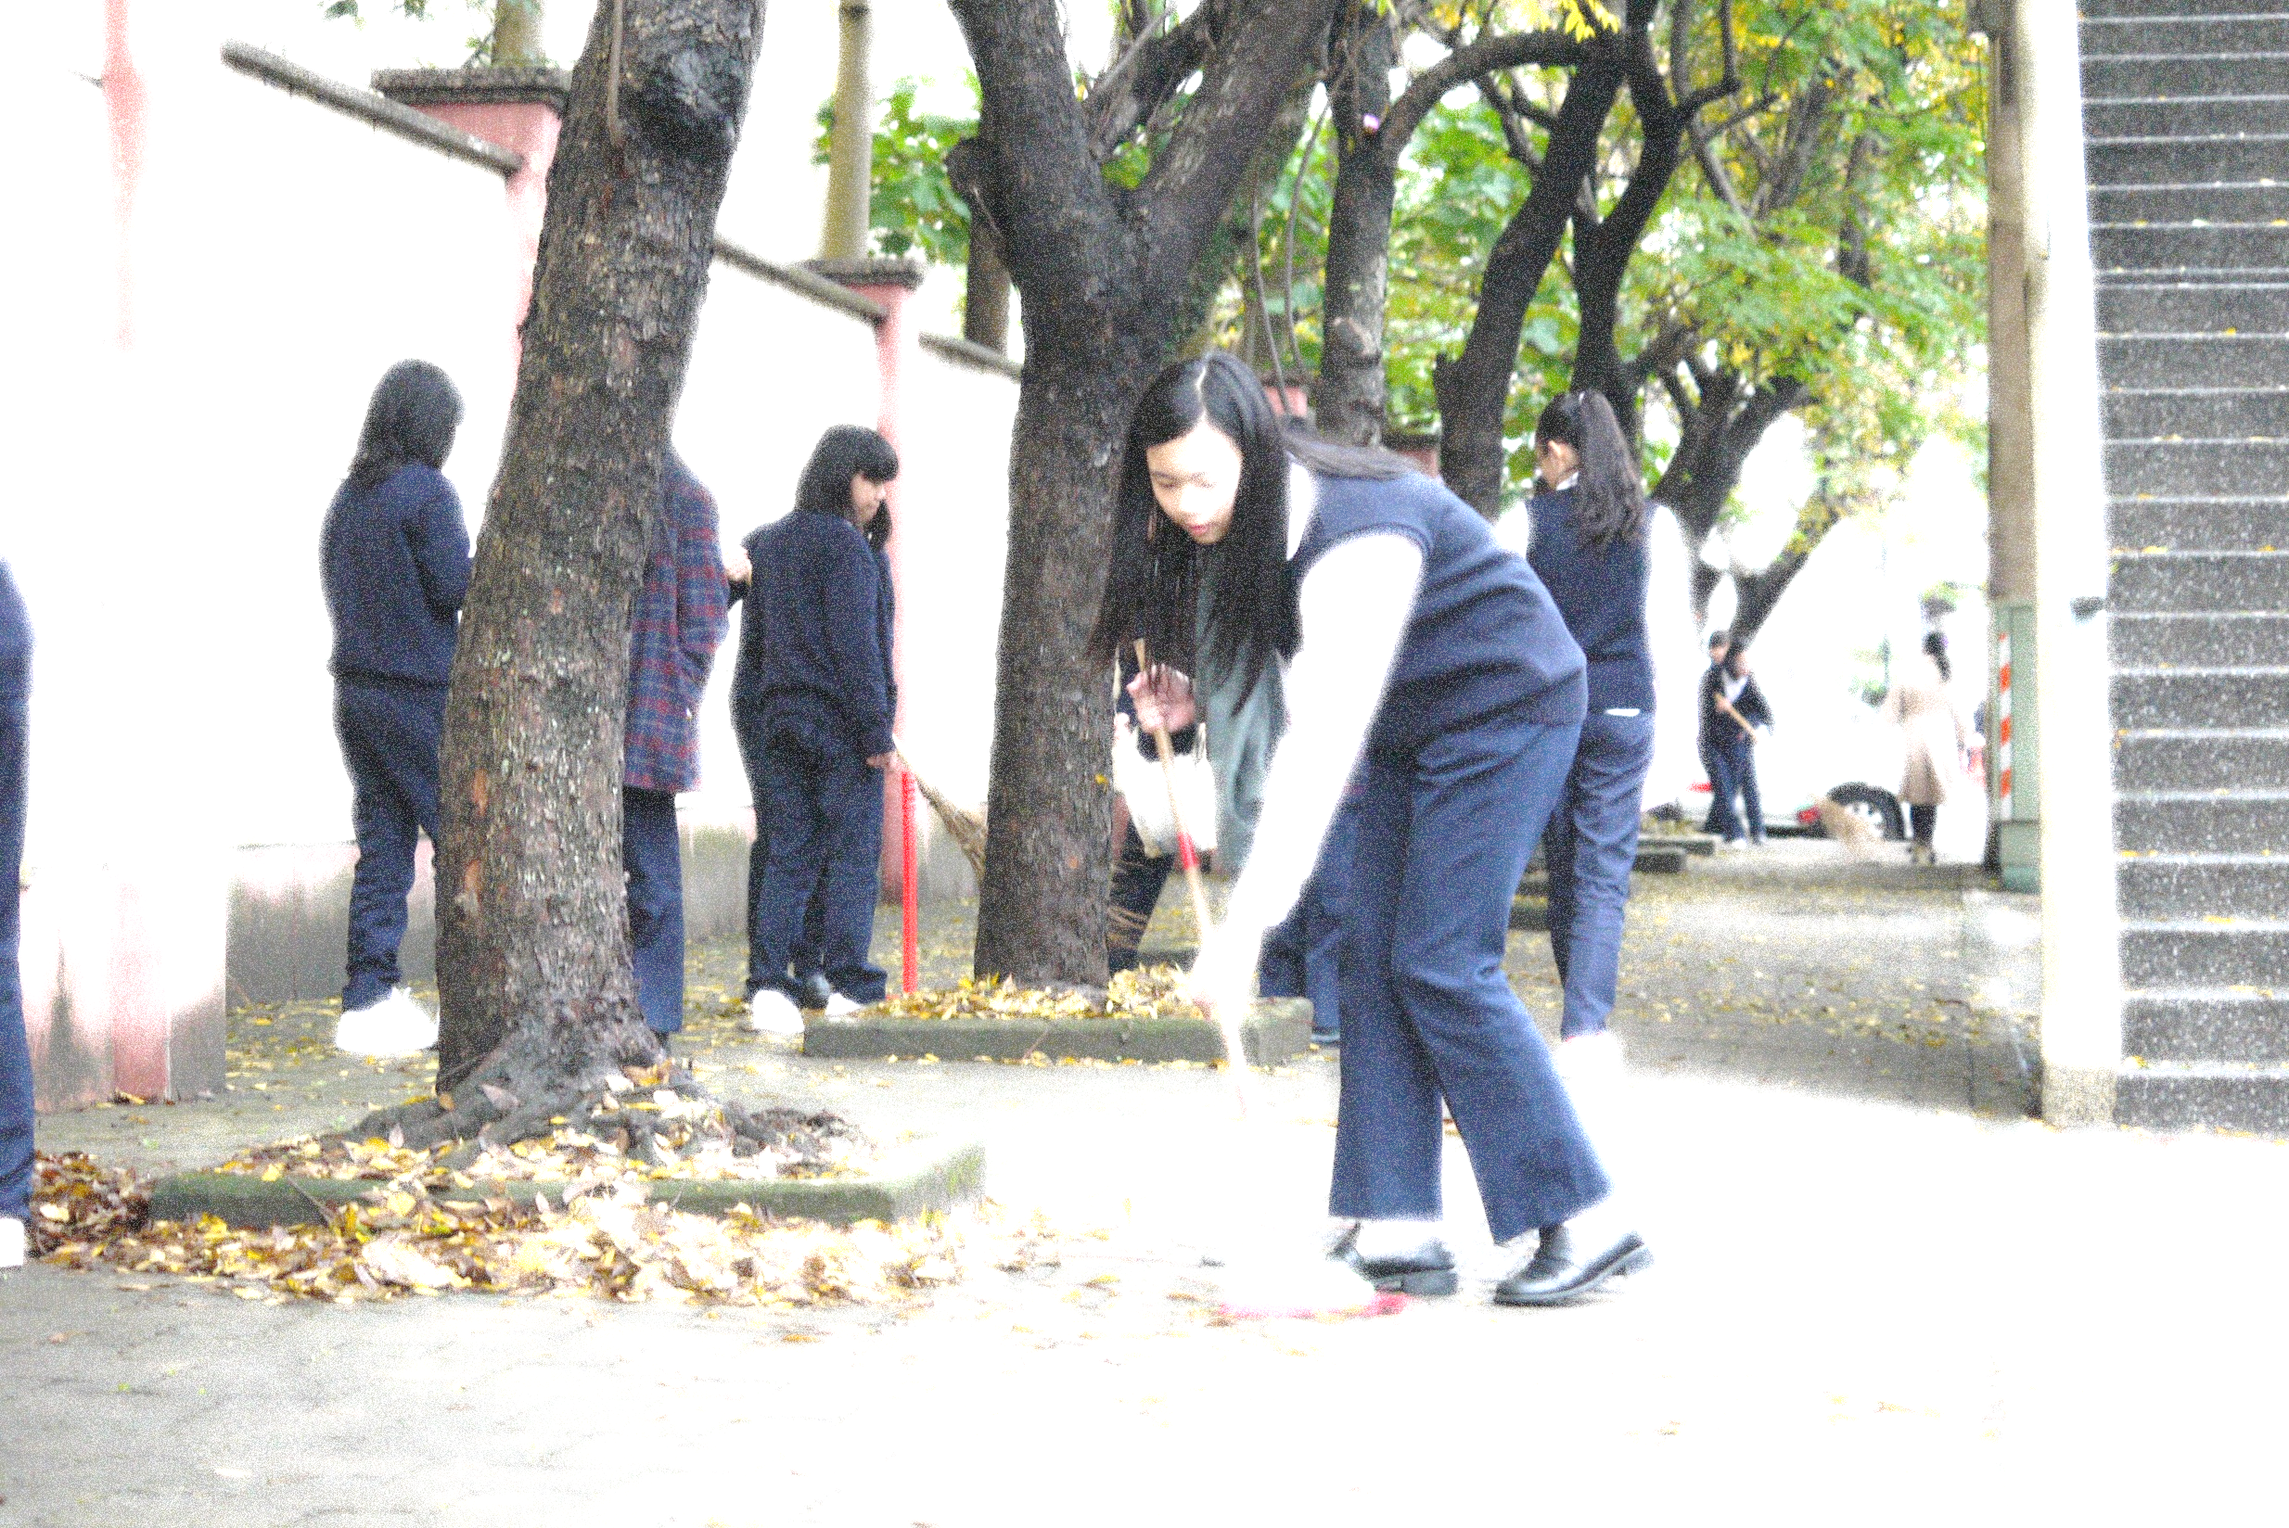
聖心女中聖誕節 社區服務
學務處

Slide 2
WHY
實踐聖心教育理念，帶領學生走進社區，回饋一己之力，以落實環境教育的行動，響應教育部推動生命教育與服務學習，與社區共享健康安全的環境生活。

Slide 3
HOW
服務時間：聖誕彌撒結束
服務地區：高國一:八里龍形鄰近地區
服務重點：
1.道路兩旁髒亂清理。 2.社區街道垃圾清理。 3. 資源垃圾分類
清掃整理原則：以撿拾人為垃圾與回收垃圾為主，需要掃及清除的請同學一起分工合作，但大型及家具家電類請暫不作處理，巷內及樹叢內請注意。

Slide 4
LIST
分類項目 | 垃圾內容 | 使用的垃圾袋
一般垃圾 | 一般非回收類的垃圾、家庭垃圾、無法辨識的垃圾 | 環保局垃圾袋
回收垃圾 | 鐵鋁罐、寶特瓶、 | 一般垃圾袋
紙類垃圾 | 紙類、紙板、書本 | 紙箱、一般垃圾袋

Slide 5
高國一社區打掃流程
10：30恩德堂集合說明並發放掃具
(工作手套15雙、夾子15支、區公所垃圾袋3個)
10：50各班出發(請依照分配的集合地、出發點路線走)
11：40各班依距離遠近開始收隊回學校(先回到班級的同學請先回教室)
12：00準備用餐

Slide 6
社區服務路線圖

Slide 7
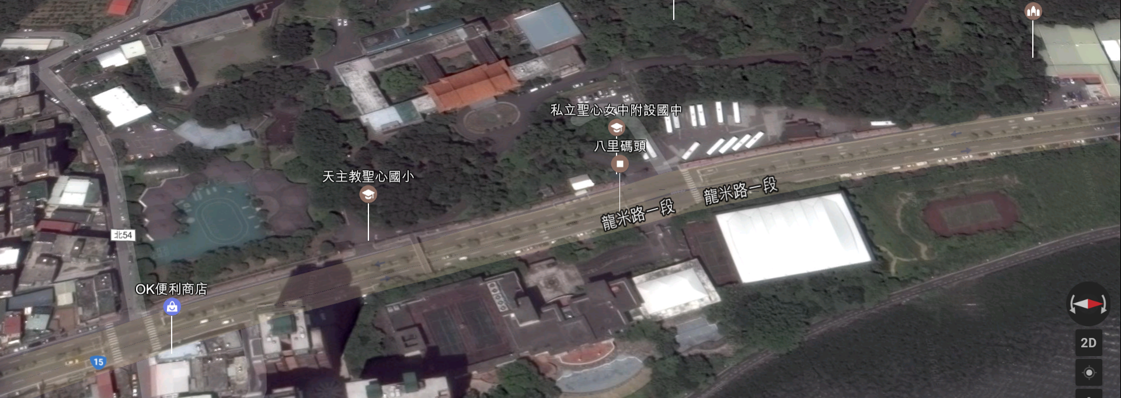
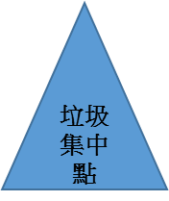
國一忠及國一孝
國一孝
國一忠

Slide 8
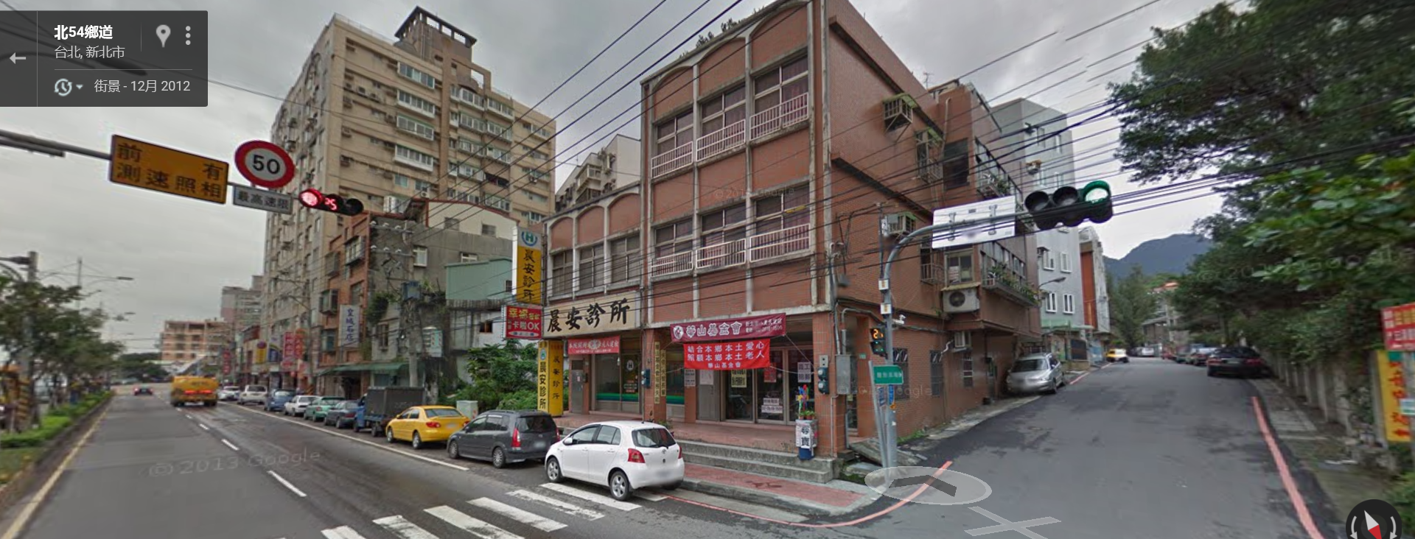
國一仁-龍米路 國一愛→聖小側門→龍形五街整條
仁
愛
垃圾集中點

Slide 9
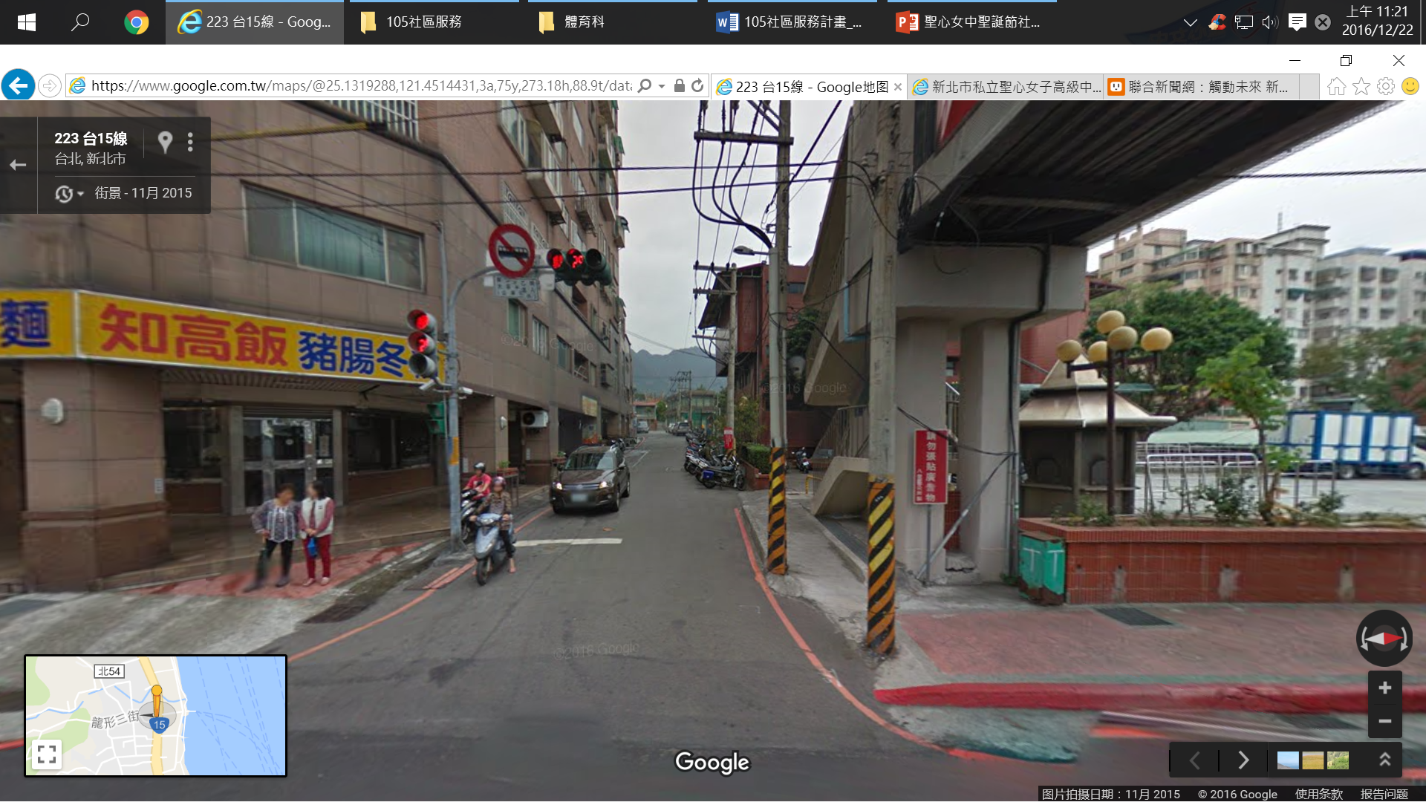
國一和班-活動中心路旁->左轉->郵局前大馬路
和

Slide 10
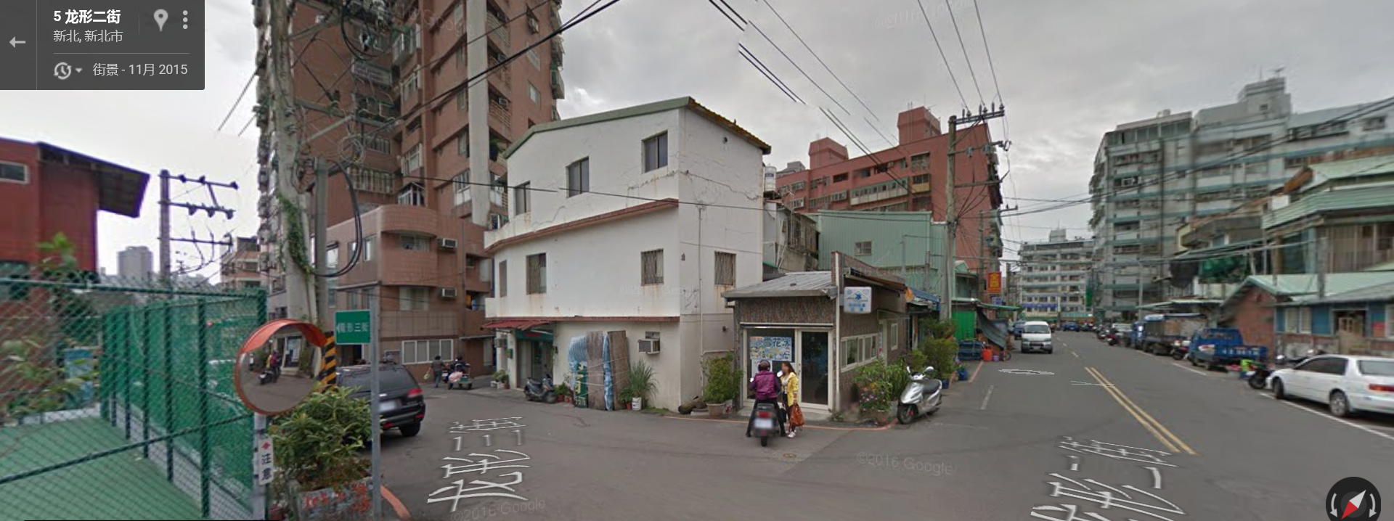
國一和班-活動中心路旁->左轉->郵局前大馬路

Slide 11
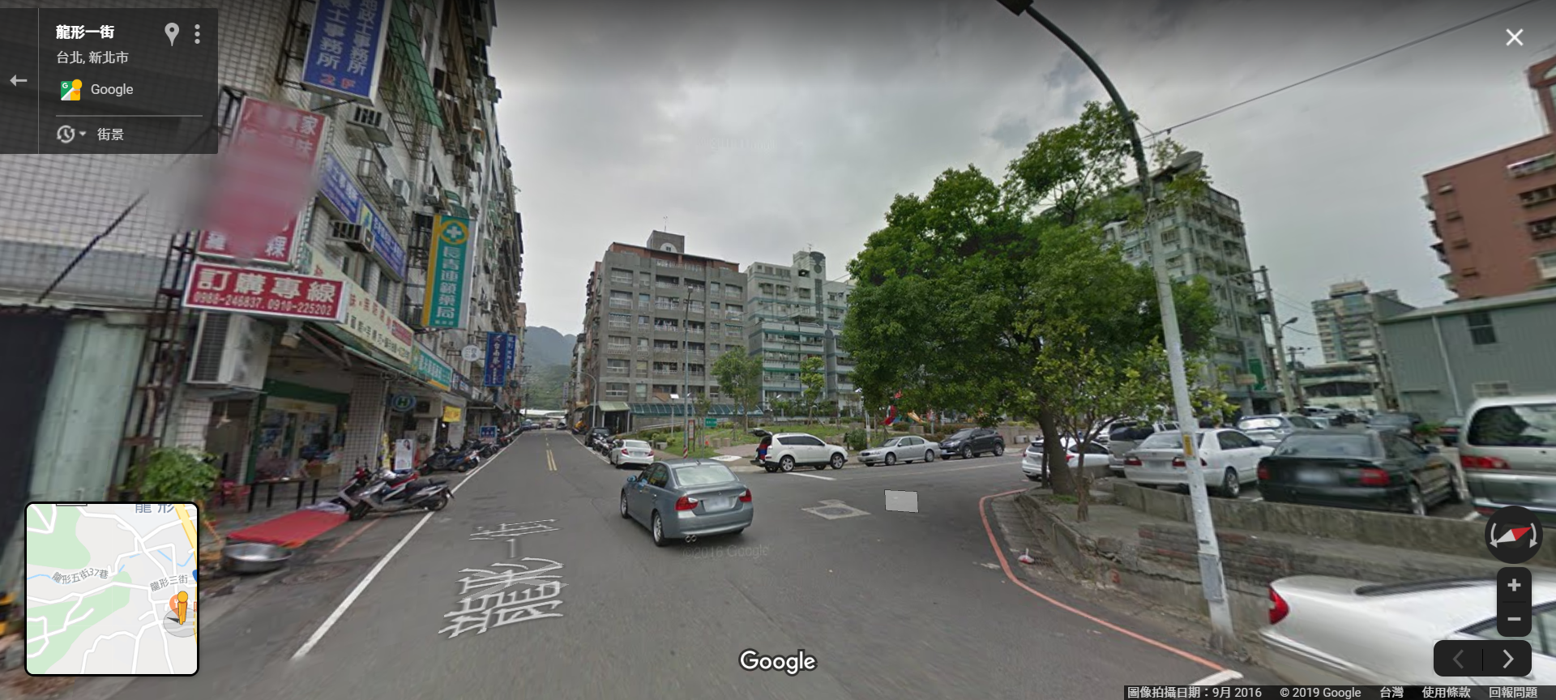
高一仁、國一和班- 垃圾集中點

Slide 12
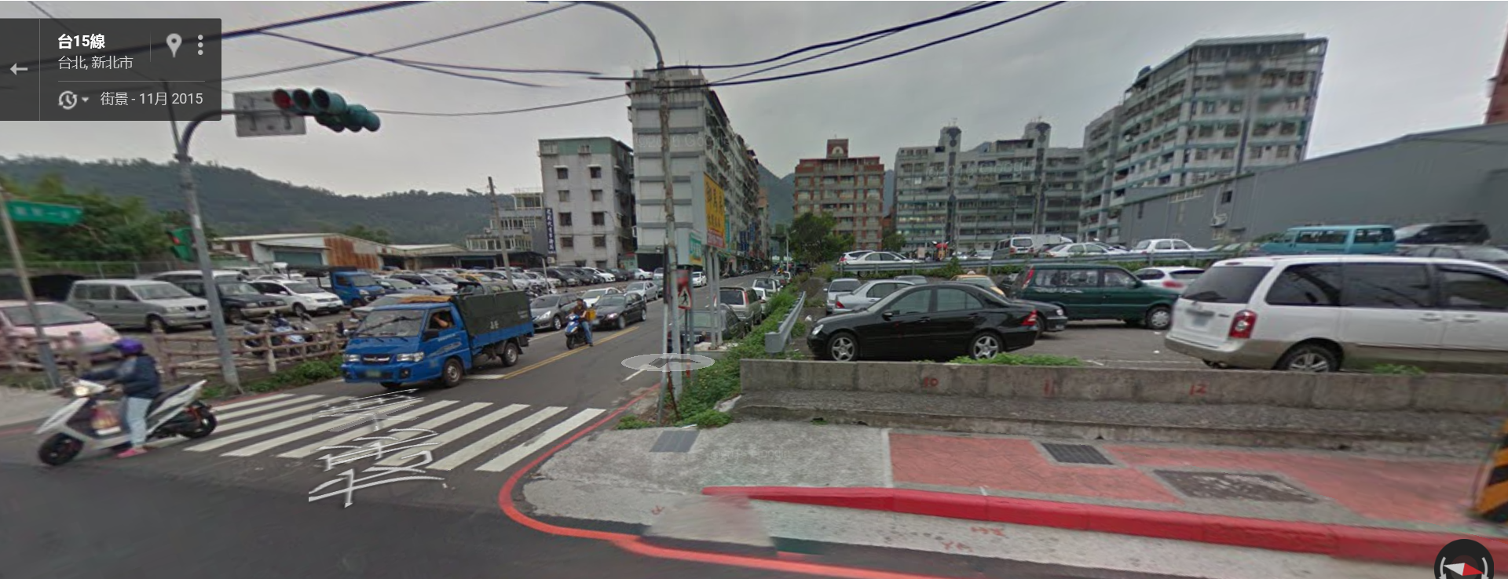
高一仁班-龍形一街及兩側停車場

Slide 13
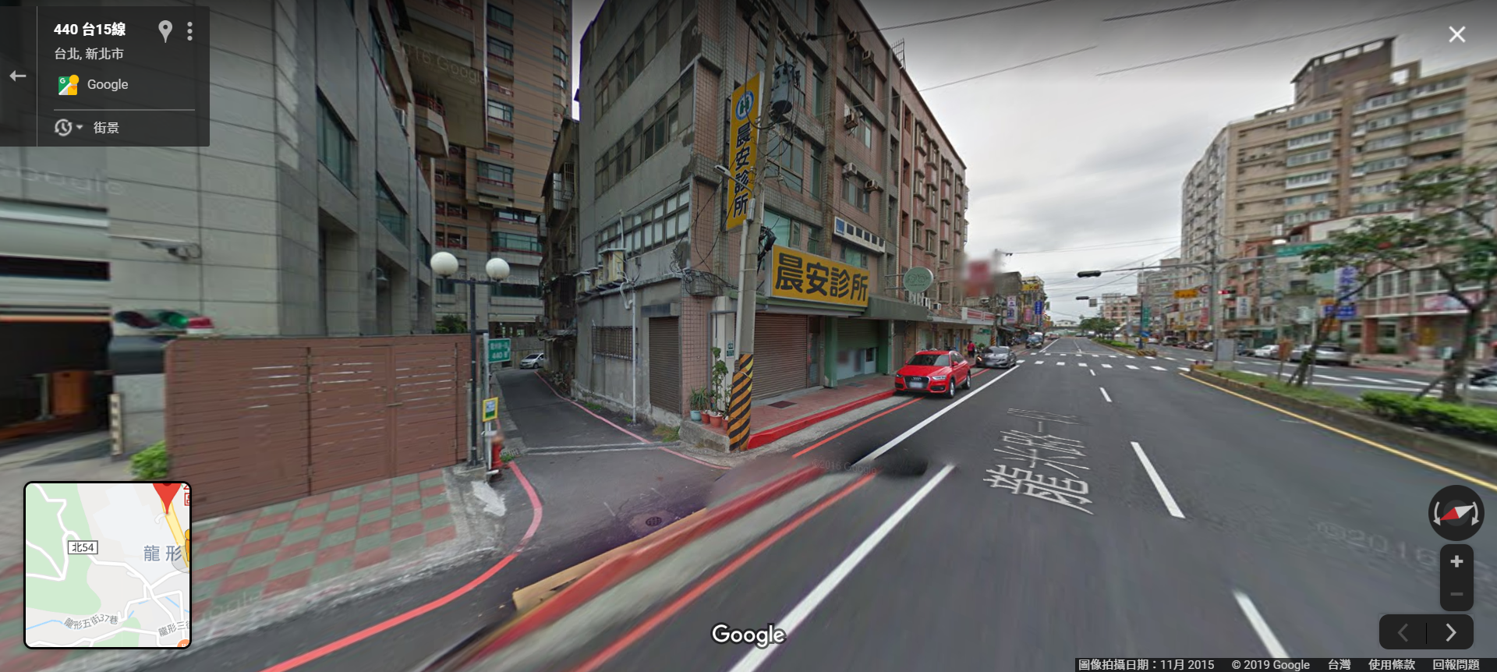
高一忠路線

Slide 14
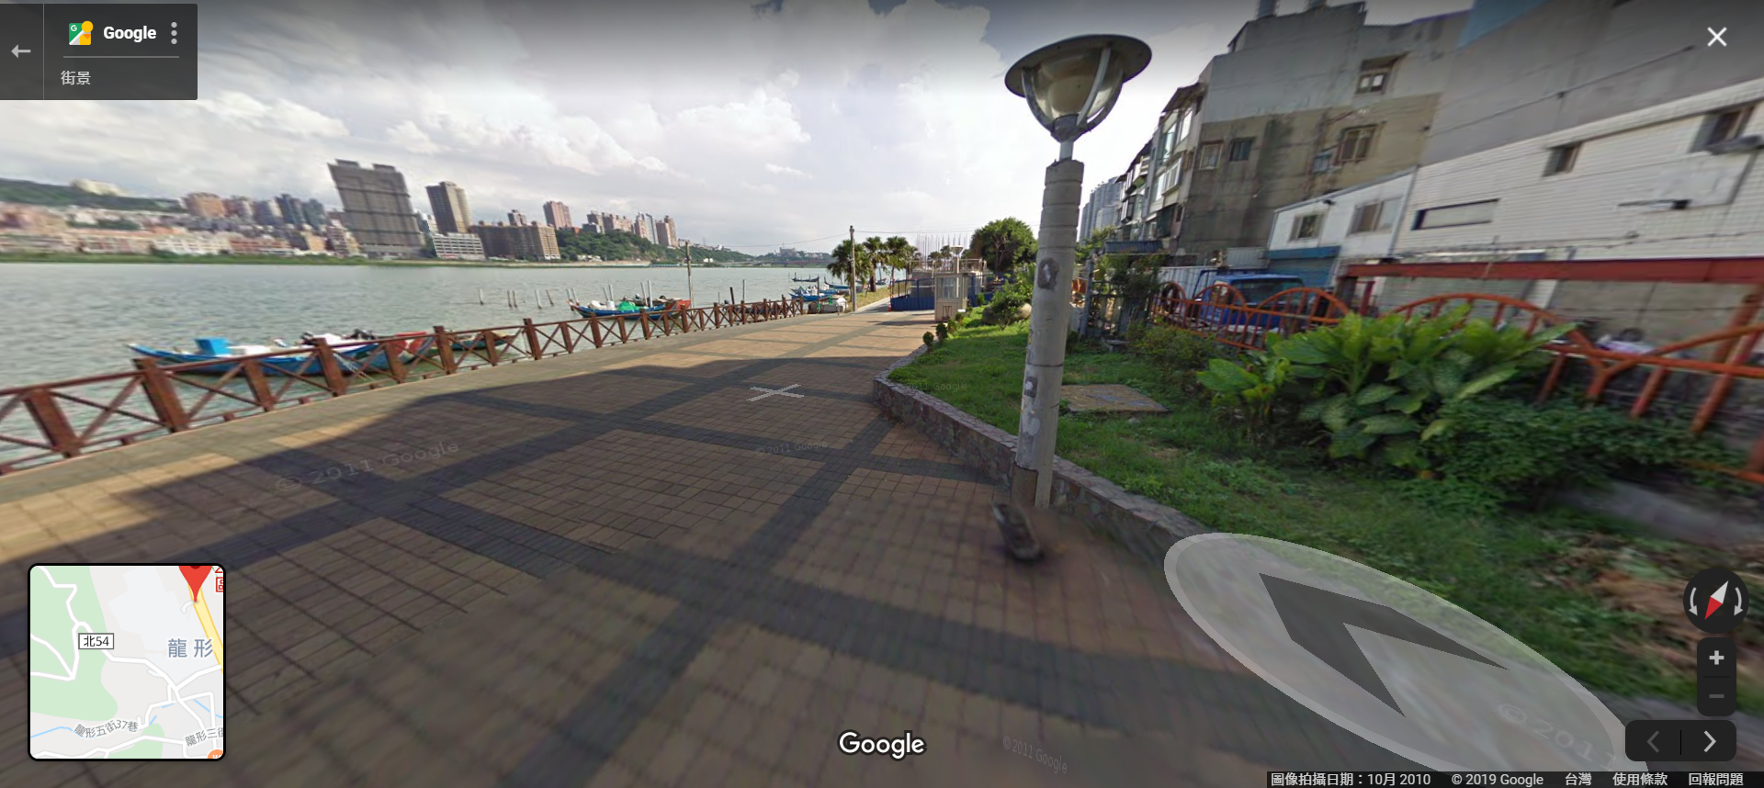
高一忠路線

Slide 15
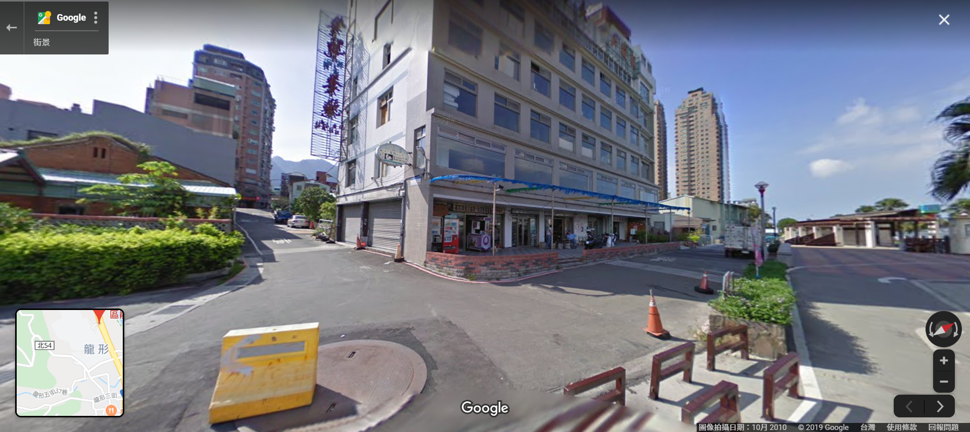
高一忠-垃圾回收區路線

Slide 16
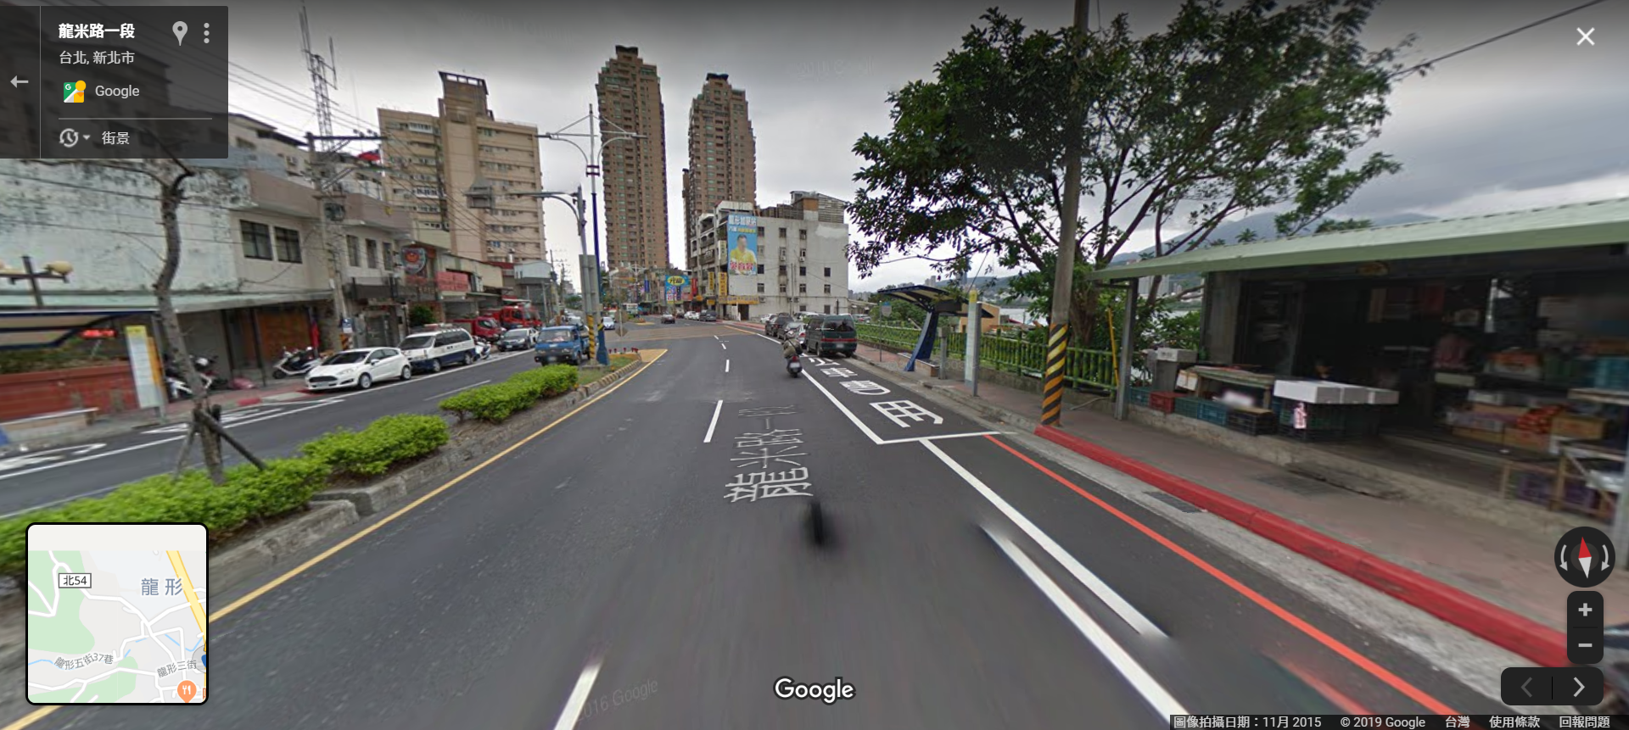
高一孝路線

Slide 17
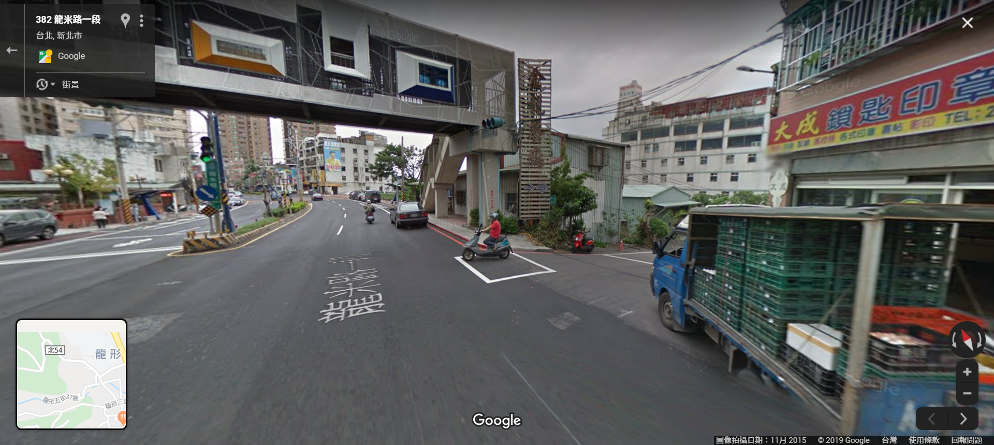
高一忠孝垃圾集中點

Slide 18
盡一己之力
為社區服務

Slide 19
盡一己之力為社區服務

Slide 20
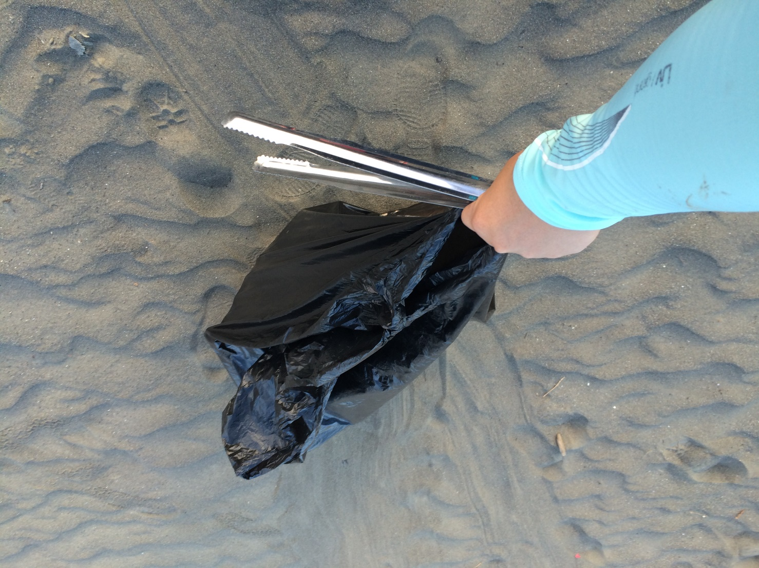
請大家一起用小小的手守護社區

